Slide 1
Шкільна медіація
як засіб формування безпечного освітнього середовища
Підготували:
практичний психолог СЗОШ №22 Якименко В.Д.
практичний психолог ЗОШ №31
Горбатюк О.О.

Slide 2
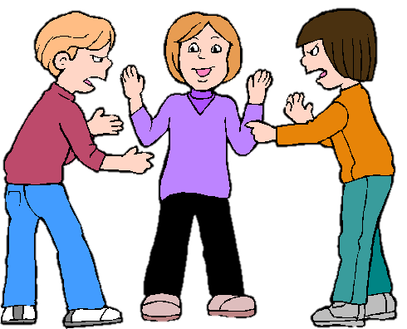
Медіація
(англ. mediation – посередництво) –
вид альтернативного врегулювання суперечностей, метод їх вирішення із залученням посередника (медіатора), який допомагає
сторонам конфлікту налагодити процес комунікації й проаналізувати конфліктну ситуацію таким чином, щоб вони самі змогли обрати той варіант вирішення, який би задовольняв інтереси та потреби усіх учасників конфлікту.

Slide 3
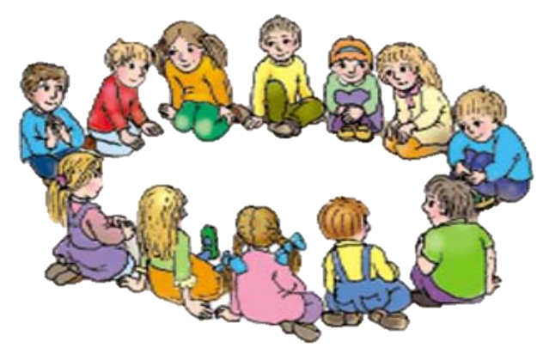
Коло –
відновна практика, що сприяє залученню до вирішення проблеми усіх зацікавлених осіб та забезпечує їх активну участь у обговорення ситуації та прийнятті рішень. Головною особливістю Кола є те, що кожен з учасників має можливість висловити власний погляд та бути
почутим іншими членами Кола завдяки процедурі, що забезпечує рівність усіх учасників.

Slide 4
Мовник/Братина завжди рухається по Колу за годинниковою стрілкою («за сонцем»).
Правила Кола
Говорити має право тільки той, хто тримає в руках Мовник.
Коли Мовник потрапив до учасника в руки, а він не має, що сказати, Мовник передається далі по Колу, а учасник має право зберігати мовчання.
Жоден з учасників не має право висловитися та піти, доки Коло не завершилося.
Мовник продовжує рухатися по Колу доти, доки є учасники, які бажають висловитися стосовно теми дискусії.

Slide 5
Коло цінностей
Коло вирішення проблем
Тематичне Коло
Класифікація Кіл
Коло прийняття рішень
Коло, що проводиться на батьківських зборах
Коло зцілення

